Slide 1
Кто из юных мечтателей не вглядывался с надеждой во тьму ночного неба и не представлял, как мчится в неведомую космическую даль – к мерцающим звёздам?

Slide 2
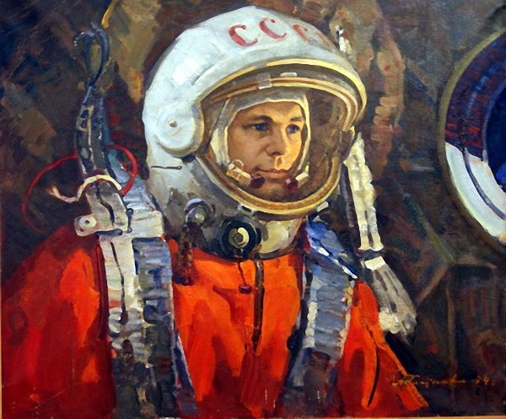
Началом пилотируемой космонавтики стал полёт советского космонавта Юрия Гагарина
12 апреля 1961г.
В 6:07 с космодрома Байконур стартовал на околоземную орбиту советский космический корабль "Восток" .
Впервые в мире космический корабль с человеком на борту ворвался в просторы Вселенной и, облетев Земной шар за 109 минут, благополучно приземлился в Саратовской области.
День космонавтики

Slide 3
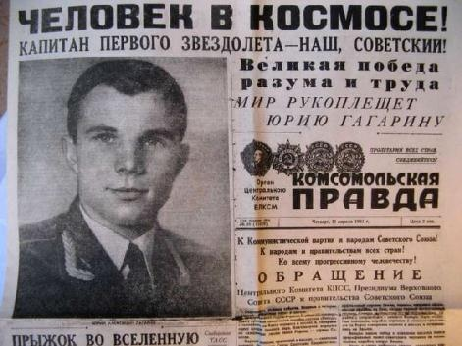

Slide 4
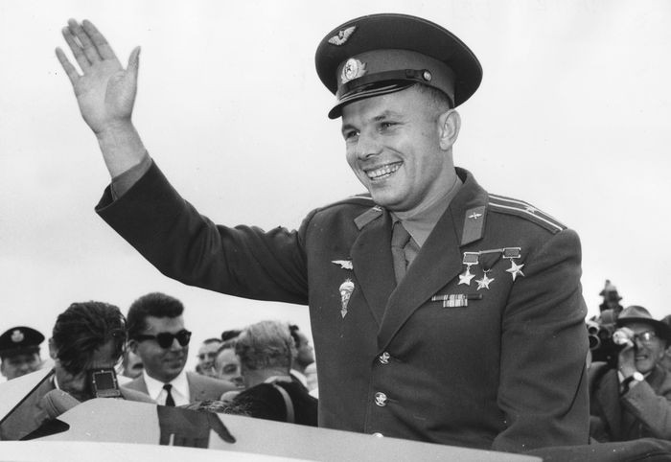
Улыбка Юрия Гагарина бессмертна. Она стала символом. Гагарин улыбался всему миру, радовался солнцу, лесам и полям. И он сказал :
« Облетев Землю, я увидел, как прекрасна наша планета. Люди, будем хранить и приумножать эту красоту, а не разрушать ее !...».
Это был триумф науки, триумф космической техники нашей Родины.
Но начало космической эры человечества произошло раньше.

Slide 5
Тысячи лет люди ходили по Земле, но никак не могли увидеть ее всю сразу.
4 октября 1957 года наша страна открыла миру новую эпоху - космическую.
В этот день был запущен первый искусственный спутник Земли. Он весил 83,6 килограммов и имел форму шара диаметром 58 сантиметров
8 суток спутник кружил над нашей планетой, нарушая безмолвие космоса космической морзянкой.

Slide 6
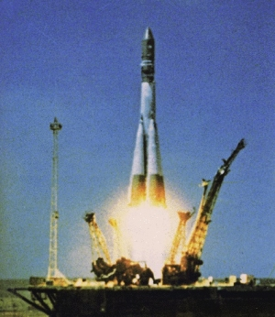
Эти великие события в истории Земли стали возможны благодаря работам русского ученого,
основоположника теории космических полетов, основоположника принципов ракетостроения –
Константина Эдуардовича Циолковского.

Slide 7
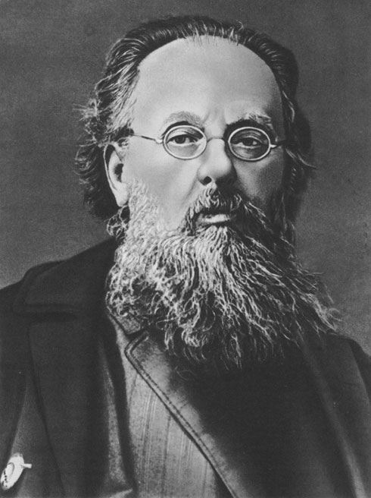
Константин Циолковский писал: «Человечеству предначертано судьбой ступить на поверхность астероидов, поднять рукой камень с Луны…»
В новаторских идеях Циолковского содержался принцип построения многоступенчатой ракеты, т.е. такой, у которой топливные баки отделялись бы и сбрасывались после сгорания в них топлива. Это основополагающий принцип современных космический полётов.

Slide 8
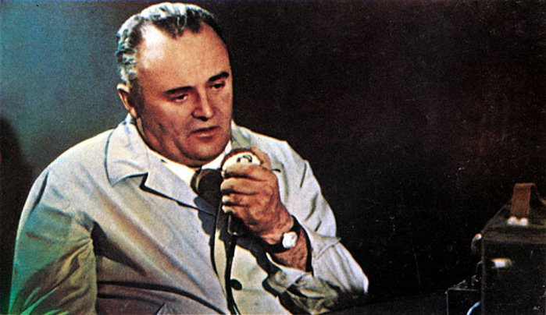
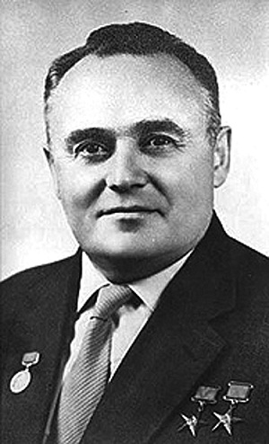
Главным конструктором первых ракетоносителей, которые выводили космические корабли на околоземные орбиты, был
Сергей Павлович Королев.
Советский учёный, конструктор и организатор производства ракетно-космической техники и ракетного оружия СССР, основоположник практической космонавтики.

Slide 9
После полета Ю.Гагарина космические новости просто «посыпались» на землян.

Slide 10
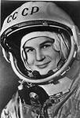
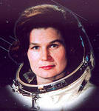
12 октября 1963год – первая женщина – космонавт, легендарная «Чайка», совершила полет на космическом корабле «Восток-6»
Валентина Терешкова

Slide 11
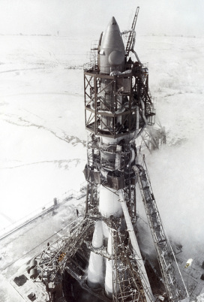
12 октября 1964 — совершил полёт первый
в мире многоместный космический корабль Восход-1.

Slide 12
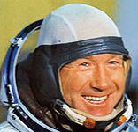
"Внимание! Человек вышел в космическое пространство!
. 18 марта 1965 г. был запущен космический корабль "Восход-2", с космонавтами Павлом Беляевым и Алексеем Леоновым на борту. Через 1 час 35 минут после старта Алексей Леонов первым в мире покинул космический корабль, о чем на весь мир объявил Павел Беляев: "Внимание! Человек вышел в космическое пространство!" Телевизионное изображение парящего на фоне Земли Алексея Леонова транслировалось по всем телеканалам.

Slide 13
1971 – «Салют-1» (СССР) первая орбитальная станция Земли. 1973 – «Скайлэб» - первая американская космическая станция. 1981 – США впервые запускает многоразовый космический шаттл «Колумбия» 1983 – Салли Райд – первая американская женщина-космонавт.

Slide 14
Хотя мечты о звёздах вдохновляли учёных на развитие ракетных технологий, войны и политика постоянно мешали им.
Первые годы развития космонавтики характеризовались не сотрудничеством, а острой конкуренцией между государствами (так называемая Космическая гонка)
Однако соперничество сверхдержав стимулировало и научно-технический прогресс.

Slide 15
В США очень негативно отнеслись к тому ,что СССР опередил американцев в запуске и первого искусственного спутника и первого пилотируемого космического корабля.
Спустя 12 лет американские астронавты уже ходили – точнее, прыгали – по поверхности Луны!

Slide 16
Исследования Луны
Впервые Луны достиг советский космический корабль «Луна-2» 13 сентября 1959 года.
Впервые удалось заглянуть на обратную сторону Луны в 1959 году, когда советская станция «Луна-3» пролетела над ней и сфотографировала невидимую с Земли часть её поверхности.
СССР проводил исследования на поверхности Луны с помощью двух радиоуправляемых самоходных аппаратов, «Луноход-1», запущенный к Луне в ноябре 1970 года и «Луноход-2» — в январе 1973. Оба аппарата собрали и передали на Землю большое количество данных о лунном грунте и множество фотоснимков деталей и панорам лунного рельефа.

Slide 17
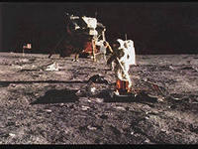
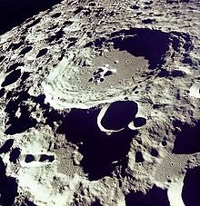
В начале 1960-х годов было очевидно, что в освоении космоса США отстают от СССР. Дж. Кеннеди заявил — высадка человека на Луну состоится до 1970 года
Американская программа пилотируемого полёта на Луну называлась «Аполлон». Первая посадка произошла 20 июля 1969 года; последняя — в декабре 1972 года,.

Slide 18
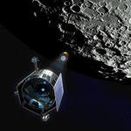
Это выдающееся свершение в области космонавтики — высадка человека на Луну 21 июля 1969 года: американский астронавт Нил Армстронг сделал первый шаг по поверхности естественного спутника Земли со словами: —
"Это маленький шаг для одного человека, но огромный скачок для всего человечества.»

Slide 19
Таким образом, Луна — единственное небесное тело, на котором побывал человек, и первое небесное тело, образцы которого были доставлены на Землю
С середины 1960-х годов до середины 1970-х
65 рукотворных объектов достигли поверхности Луны. Но после станции Луна 26 исследования Луны фактически прекратились.
Советский Союз переключил свои исследования на Венеру, а США на Марс.

Slide 20
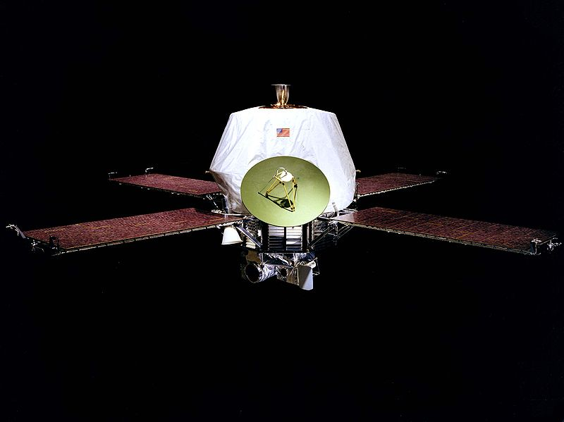
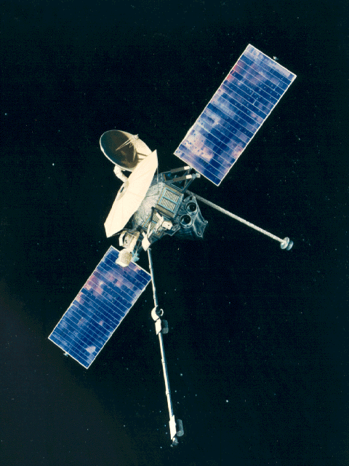
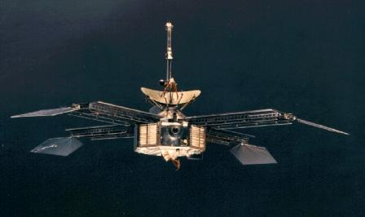
В этот период в СССР и США произведены многократные запуски автоматических межпланетных станций - советских серии «Марс» и «Венера», американских - серии
« Маринер» , «Пионер» и «Викинг».
Аппараты выводились на орбитальные траектории планет, совершали мягкие посадки на их поверхности.
Получены ценнейшие данные о природе наших космических соседей и тысячи фотоснимков.

Slide 21
Международное сотрудничество стало интенсивно развиваться только в последние десятилетия, в первую очередь, благодаря совместному строительству Международной космической станции и исследованиям, проводимым на её борту. Сегодняшний день характеризуется новыми проектами и планами освоения космического пространства.

Slide 22
17июля1975года.
Осуществлена стыковка советского пилотируемого космического корабля "Союз-19" и американского пилотируемого космического корабля "Apollo ". Впервые в мире на околоземной орбите произведена стыковка космических аппаратов, принадлежащих разным странам

Slide 23
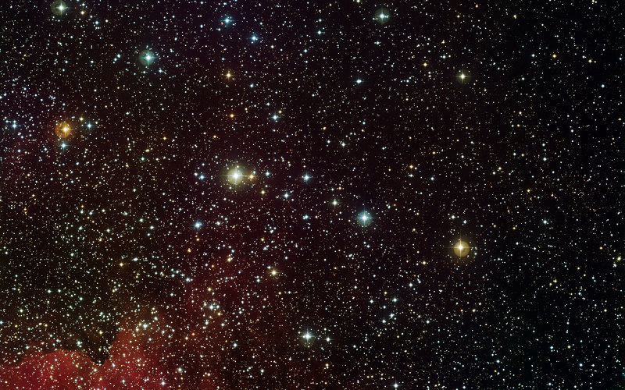
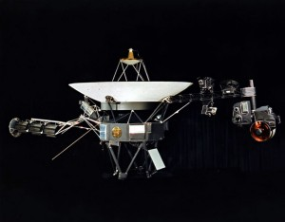
20 августа 1977 года. Стартовал космический зонт "Вояджер-2»- многоплановое исследование планет-гигантов.. Достиг Юпитера 7 августа 1979 года, Сатурна - 26 августа 1981 года, Урана - 24 января 1986 года, а Нептуна - 8 августа 1989 года. Вояджер 2 воспользовался редким, происходящим раз в 189 лет, расположением планет для своего путешествия от планеты к планете – парад планет.
05 сентября 1977 года. Стартовал " Вояджер-1". Подлетел к Юпитеру 5 марта 1979 года, а к Сатурну 13 ноября 1980 года. Космический зонд "Вояджер-1" поставил рекорд - 5 ноября 2005 году он пересек "отметку" в 90 астрономических единиц или примерно в 13,5 млрд км. от Солнца
Оба зонда передали на землю много ценной информации и огромное количество отличных снимков планет-гигантов и их спутников.

Slide 24
Россия построила восемь орбитальных станций, аналогичных которым нет ни в одной стране мира.
Семь станций "Салют" проработали в космосе 20 лет.
Орбитальный комплекс "Мир" находился в эксплуатации 14,5 лет. Станцию посетили 28 длительных, 30 международных экспедиций и побывали 139 российских и зарубежных космонавтов..

Slide 25
Международная космическая станция (МКС; ISS)— пилотируемая орбитальная космическая станция, используемая как многоцелевой исследовательский комплекс. МКС— совместный международный проект, в котором принимают участие шестнадцать стран: Бельгия, Бразилия, Великобритания, Германия, Дания, Испания, Италия, Канада, Нидерланды, Норвегия, Россия, США, Франция, Швейцария, Швеция, Япония.
В основу построения станции заложен модульный принцип. Сборка МКС происходит путём последовательного добавления к комплексу очередного модуля или блока, который соединяется с уже доставленным на орбиту.

Slide 26
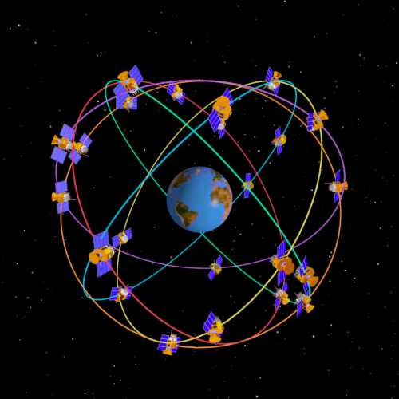
В настоящее время ИСЗ настолько плотно вошли в жизнь человечества, что трудно переоценить их значение.

Slide 27
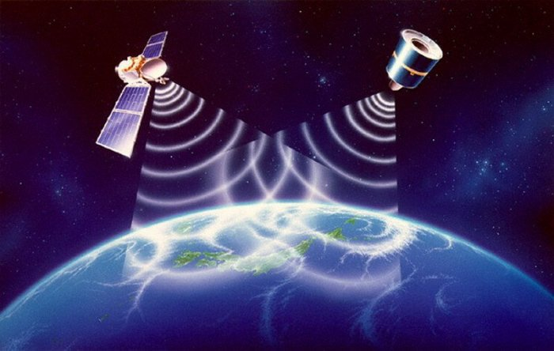
Спутники осуществляют различные виды радио и телевизионной связи, находят терпящих бедствия, ищут полезные ископаемые и косяки рыб, составляют географические карты и, конечно, же предсказывают погоду и различные стихийные бедствия.

Slide 28
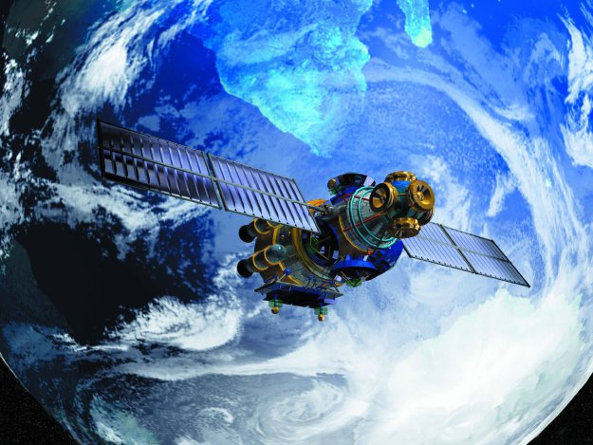
Не исключено, что в недалеком будущем земляне ступят на Марс и на Луну. Так, в конце апреля в Москве начнется основной, 520-суточный этап эксперимента по имитации полета на Марс - "Марс-500", а несколько стран мира уже заявили о своих планах отправить своих представителей на Луну в 2020 году.

Slide 29
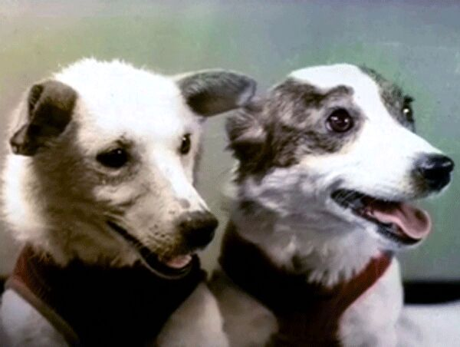
Это интересно знать!

Slide 30
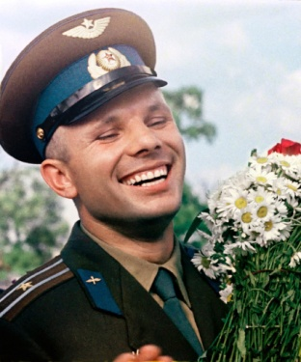
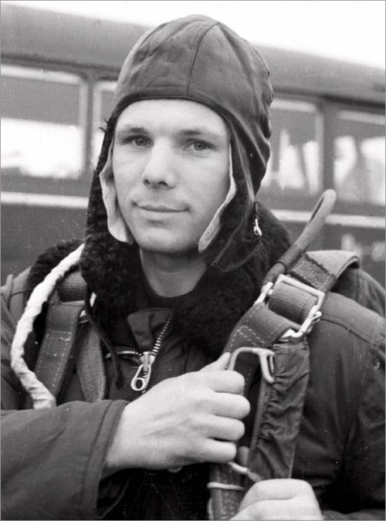
За время своего полета Юрий Гагарин сделал стремительную военную карьеру.
Он взлетел старшим лейтенантом Военно-воздушных сил,
в полете получил звание капитана,
а приземлился майором.
И все это за 108 минут!

Slide 31
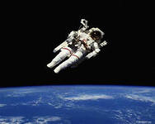
Первый выход в открытый космос мог стоить Леонову жизни.
"Серьезных нештатных ситуаций в моем полете на "Восходе-2" было семь, из них три или четыре были смертельными...".
В течение 12 минут космонавт Алексей Леонов находился за бортом «Восхода-2». Выбравшись из люка, он легким толчком отделился от корабля и отплыл в сторону. Не всем известно, что став первым космонавтом, вышедшим в открытый космос, Алексей Леонов чуть было не стал первым космонавтом, погибшим в открытом космическом пространстве
Дело в том, что, выходя из шлюзовой камеры, Леонов забыл пристегнуть страховочный фал, и если бы его напарник Павел Беляев не поймал его за ногу, космонавт навсегда остался бы на околоземной орбите.

Slide 32
Скафандр А.А.Леонова после пребывания в космосе потерял свою гибкость и надулся, не позволяя космонавту войти в люк. Леонов делал попытку за попыткой, но безрезультатно. Положение осложнялось тем, что запас кислорода в скафандре был рассчитан всего на двадцать минут. Это повышало степень риска для жизни космонавта.
Алексей должен был вплыть в камеру ногами, затем, полностью войдя в шлюз, закрыть за собой люк и загерметизировать его.
В реальности ему пришлось стравить воздух из скафандра почти до критического давления. После нескольких попыток космонавт решил «вплыть» в кабину лицом вперед. Это ему удалось, но при этом он ударился стеклом гермошлема о ее стенку. Это было страшно — ведь стекло могло лопнуть.
Кроме того, экипаж корабля «Восход-2» чуть было не стал первым экипажем, погибшим при возвращении с орбиты: инженеры Центра управления полетом ошиблись в расчетах, и спускаемый аппарат приземлился в нескольких тысячах километров от расчетной точки.
Выходить из тайги космонавтам пришлось на лыжах.

Slide 33
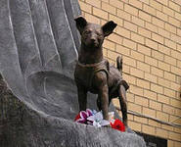
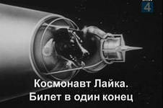
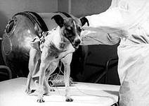
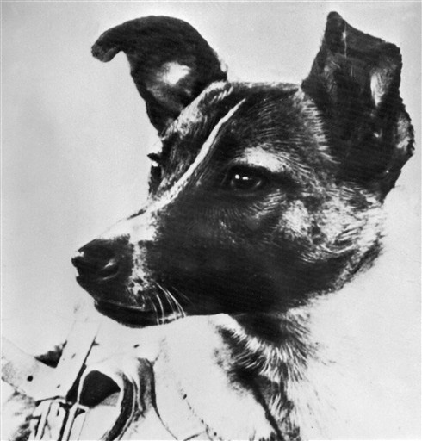
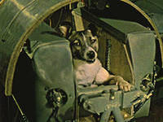
Подобранная на улице дворняга Лайка стала первым животным, совершившим космический полет.
Космический корабль, на котором она летала, не имел спускаемого аппарата, и собака была обречена сгореть вместе со спутником в верхних слоях атмосферы

Slide 34
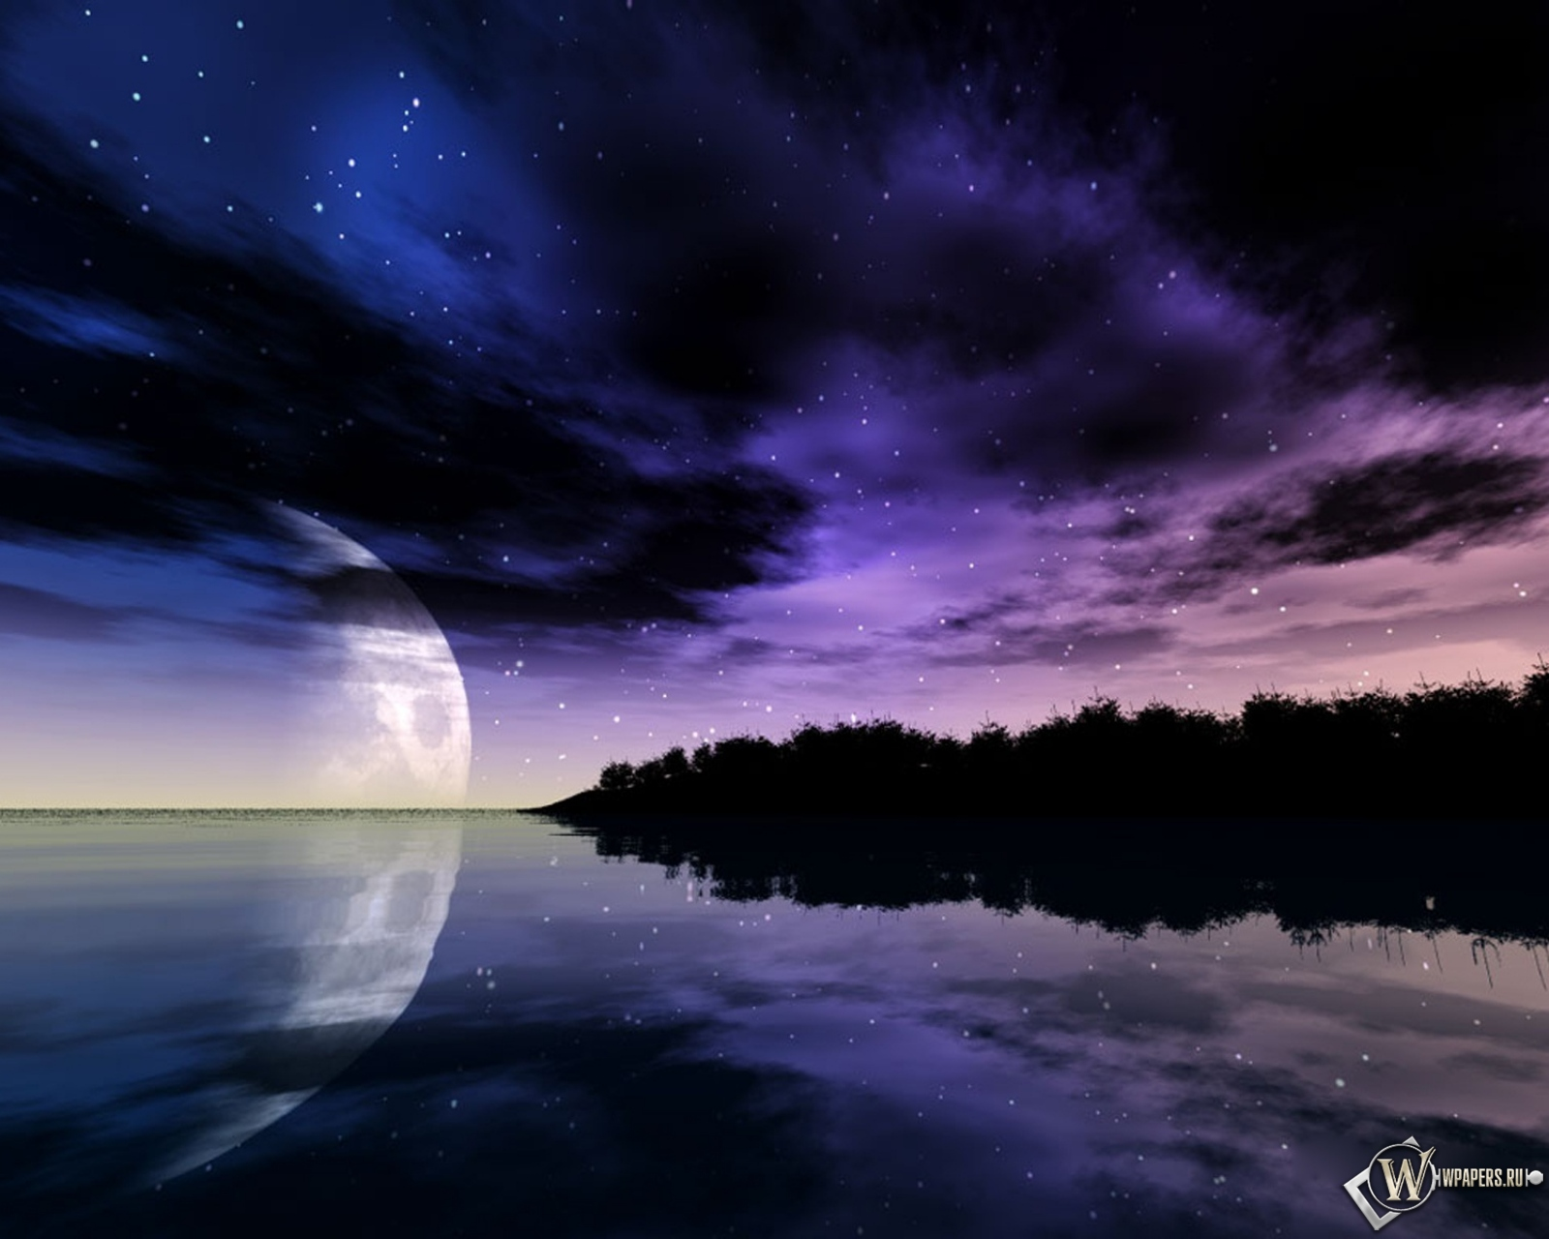
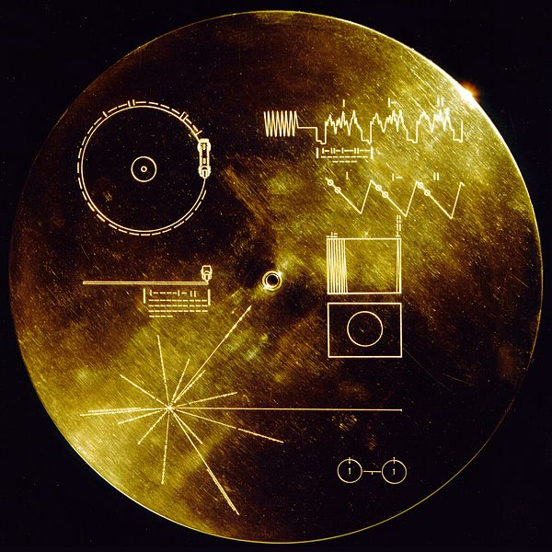
Космические зонды «Вояджер» вышли за пределы Солнечной системы и продолжают свой путь в глубины Галактики. На борту зондов золотые пластины с посланием инопланетным цивилизациям. В них информация о Земле, ее месте в нашей звездной системе, сведения о уровне технического развития человечества и выражение самых гуманных намерений жителей Земли к «братьям по разуму»!

